Slide 1
ЧПУ Delta Electronics
Примеры программ для MLC. Электроавтоматика станка.

Slide 2
Содержание
Специальные М маркеры
Реализация специальных функций с помощью MLC:
Управление шпинделем
Управление порталом
Компенсация инструмента
Игнорирование концевых датчиков
Управление подачей СОЖ
Управление мех. коробкой передач
Создание пользовательских аварий
Управление сменой инструмента
Ручная смена инструмента
Смена инструмента в линию
Смена инструмента карусельного типа (токарный станок)
Смена инструмента карусельного типа (фрезерный станок)

Slide 3
Важные М маркеры для записи
Специальные М маркеры для записи MLC->NC
Название | № М | Описание
Выполнение 1го шага | M1060 | В режиме AUTO выполняется одна строка программы
Автоматическое выполнение | M1061 | Включение выполнения программы в автоматическом режиме
Пауза | M1062 | Включение паузы при выполнении программы
Холостой ход | M1065 | В режиме AUTO, скорость движения F для G01 задается регистром D1062 после получения сигнала.
M01 пауза | M1066 | Управление останавливается, когда в программе встречается M01.
Удаление одного элемента ‘/’ | M1067 | Пропуск элемента с символом '/' при включенной функции.
Механическая блокировка осей | M1068 | Блокировка осей X, Y и Z от перемещения
Блокировка оси Z | M1069 | Блокировка осb Z от перемещения
Сброс функции предела обнаружения | M1070 | Игнорирование предельных сигналов каждой оси при включенной функции.
Блокировка кодов M, S и T | M1071 | Игнорирование в программе кодов M, S и T
Симулятор штурвала | M1080 | Выполнение программы обработки с помощью штурвала
Флаг выполнения кода MST | M1152 | Сигнал формируется при работе в программе NC кодов M, S и T.

Slide 4
Важные М маркеры для чтения
Специальные М маркеры для чтения NC -> MLC
Название | № М | Описание
Запуск системы и готовность | М2112 | Состояние готовности системы NC
Системный останов | М2113 | Аномалии работы NC
Аварийный останов | М2114 | Система останавливается немедленно после нажатия EMG
Сервопривод запущен | М2145 | Состояние готовности сервопривода
HSI1 | М2142 | Состояние входа 1 (вход G31)
HSI2 | М2143 | Состояние входа 2
AUTO | M2241 | Активирован режим AUTO
EDIT | M2242 | Активирован режим EDIT
MDI | M2243 | Активирован режим MDI
MPG | M2244 | Активирован режим MPG
JOG | M2245 | Активирован режим JOG
RAPID | M2246 | Активирован режим RAPID
HOME | M2247 | Активирован режим HOME
DNC | M2248 | Активирован режим DNC
Single step pause | M2249 | Send signal when system pause each step
Loop execution | M2250 | Активирован режим выполнения цикла
Pause | M2251 | Активирован режим пауза
M00 program stop | M2252 | Сигнал активен когда запрашивается M0
M01 pause | M2253 | Сигнал активен когда запрашивается M1
M02 program end | M2254 | Сигнал активен когда запрашивается M2
M30 program end and return | M2255 | Сигнал активен когда запрашивается M30

Slide 5
Реализация специальных функций с помощью MLC

Slide 6
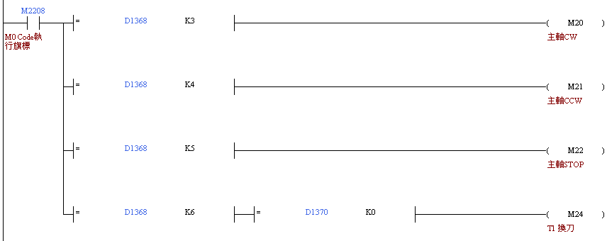
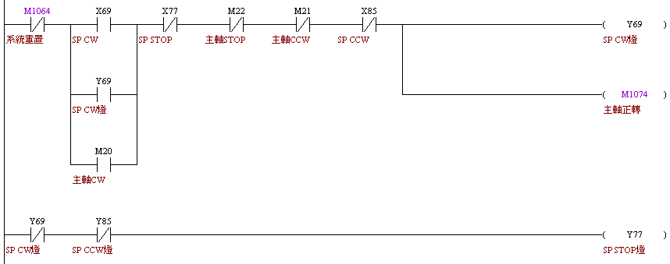
Spindle M3 & M5
MLC->NC
Function name | Special M
SP CW | M1120
SP CCW | M1121
SP positioning | M1124

Slide 7
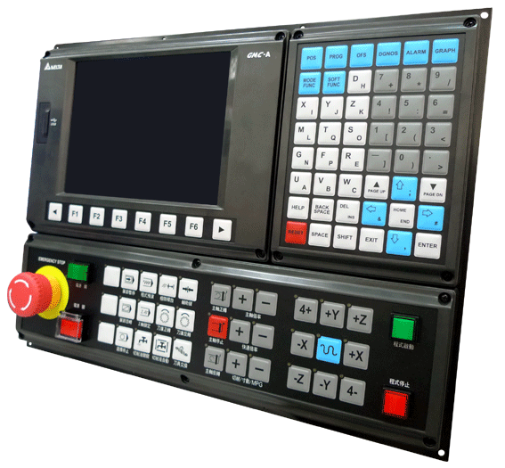
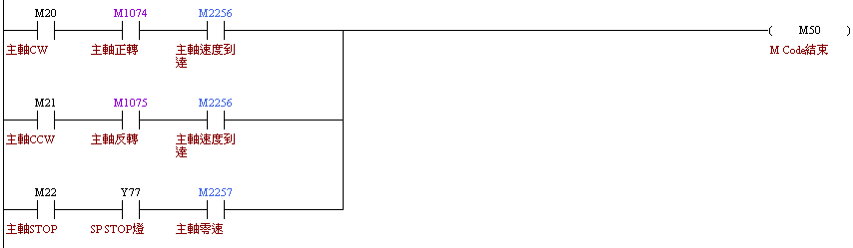
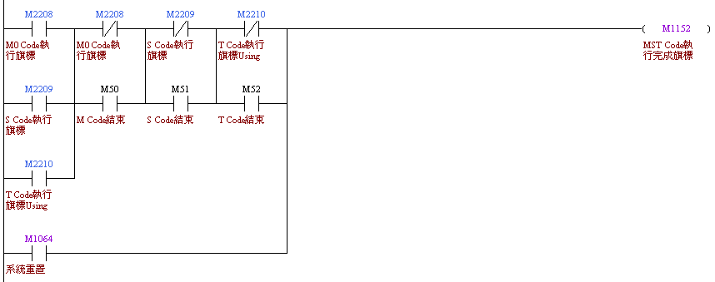
Spindle M3 & M5
NC->MLC
Function name | Special M
Signal that SP speed reaches to target | M2256
Signal that SP speed reaches to 0 | M2257
SP positioning complete | M2258

Slide 8
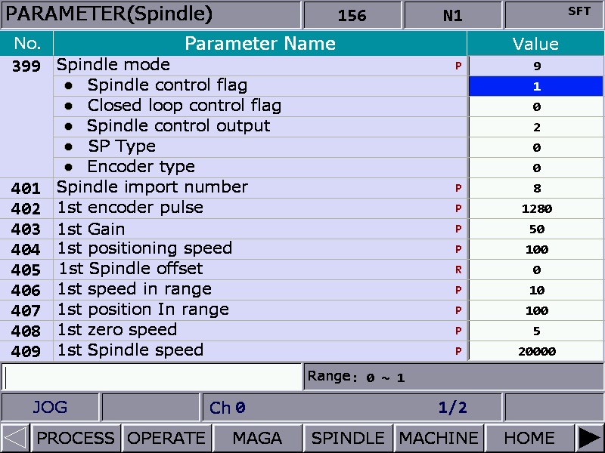
Spindle M3 & M5
Function name | Special M | Illustration
M Code Execution Flag | M2208 | Program read M code and set M2208 to be ON and stay ON until M1152 is triggered. M00, M01, M02, M30, M98, M99 or M Code Macro are not included.
MST Code Finishing Flag | M1152 | M1152 is triggered to inform system M code, S code and T code have been finished.
PAR Setting
399 Servo spindle: set 1101
Analog spindle: set 1020
0 | Spindle control flag 0: Disable SP / 1: Enable SP | 0~1
1 | Closed loop control flag 0: Disable closed loop control 1: Enable closed loop control (need encoder) | 0~1
2~3 | SP control output 0: DMCNET (Servo spindle) 2: EDAC (Analog output) | 0~2
4 | Speed type 0-rmp / 1-PPM | 0~1
5 | Encoder type 0: high resolution (x1000) / 1: ordinary resolution (x4) | 0~1

Slide 9
Портальная функция

Slide 10
Выполнение коррекции инструмента G31

Slide 11
Выполнение коррекции инструмента G31
Пример Макроса для коррекции инструмента

Slide 12
Принудительный сдвиг оси при наезде на концевой датчик

Slide 13
Управление подачей СОЖ

Slide 14
Управление механической коробкой передач на шпинделе

Slide 15
Создание пользовательских сообщений об аварии

Slide 16
Управление сменой инструмента

Slide 17
Магазин инструментов (АСИ)
MLC->NC
ATC1 CW | M1168 | Make ATC1 CW rotate
ATC1 CCW | M1169 | Make ATC1 CCW rotate
Tool 1 Exchange | M1170 | Make Tool 1 data exchange
ATC1 Reset | M1171 | Make ATC1 reset (With the help of M Code)
ATC2 CW | M1172 | Make ATC2 CW rotate
ATC2 CCW | M1173 | Make ATC2 CCW rotate
Tool 2 Exchange | M1174 | Make Tool 2 data exchange
ATC2 Reset | M1175 | Make ATC2 reset (With the help of M Code)
NC->MLC
Function name | Special M
ATC1 finish reset | M2212
ATC2 finish reset | M2213

Slide 18
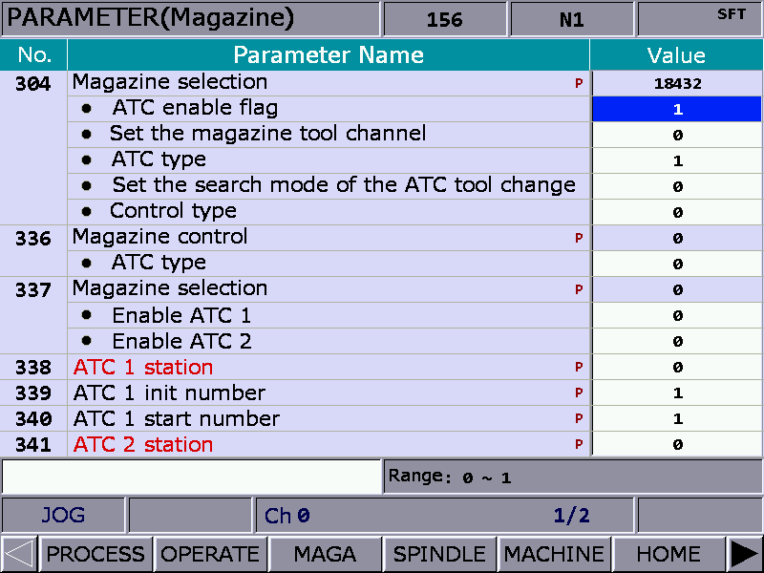
Параметры магазина инструментов
No. | Name | Illustration
304 | Tool magazine setting
Bit | Name | Range
14 | ATC enable flag 0: Disable 1: Enable | 0~1
9 | Set the tool magazine channel. Only one chanel is available(Channel 0) 0: Channel 0 magazine 1: Channel 1 magazine | 0~1
11 | Tool change type 0: Exchangeable (tool arm) 1: Nonexchangeable (bamboo hat) | 0~1
12~13 | Set the search mode of ATC tool change 0: Shortest way 1: CW 2: CCW | 0~2
15 | Tool magazine control type 0: MLC control 1: NC control | 0~1
NC->MLC

Slide 19
Параметры магазина инструментов
337 | Magazine selection | Bit0: Tool magazine database 1 0: Disable 1: Enable Bit1: Tool magazine database 2 0: Disable 1: Enable Bit2~15 : reserved | 1 | 0~3
338 | ATC1 station | Set ATC1 tool station | 10 | 2~255 | (★) (●)
339 | ATC1 init. number | Set ATC1 initial tool number After reset | 1 | 1~100 | 1
340 | ATC1 start Nr | Set ATC1 start tool number | 1 | 1~100 | 1
341 | ATC2 station | Set ATC2 tool station | 10 | 2~255 | (★) (●)
342 | ATC2 init. number | Set ATC2 initial tool number After reset | 1 | 1~100 | 1
343 | ATC2 start Nr | Set ATC2 start tool number | 1 | 1~100 | 1

Slide 20
Ручная смена инструмента

Slide 21
Смена инструмента в линию

Slide 22
Смена инструмента карусельного типа
(токарный станок)

Slide 23
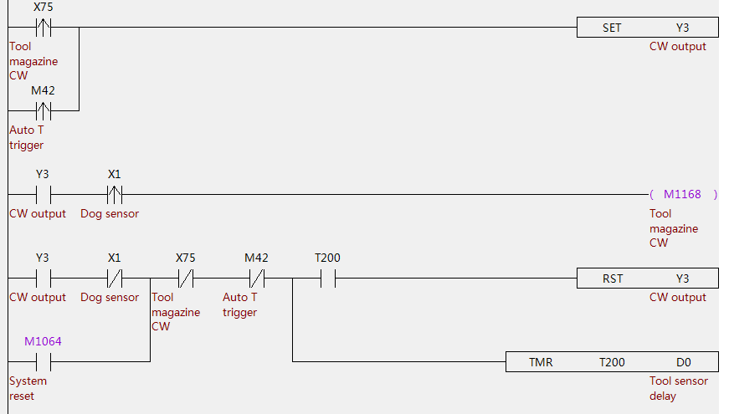
Смена инструмента карусельного типа
(фрезерный станок)
Пример программы для ручного управления магазином инструментов
Выбор следующего | M1168 | Вращение инструмента по часовой стрелке
Выбор предыдущего | M1169 | Вращение инструмента против часовой стрелки
Смена инструмента | M1170 | Данные смены инструмента

Slide 24
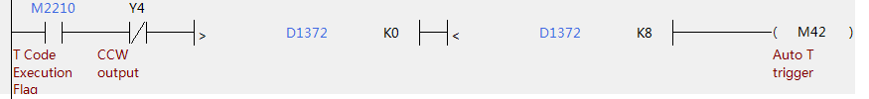
Автоматическая смена инструменте (АСИ)
Автоматическая смена инструмента по часовой стрелки
 | D1371 | ATC1 system record the current ready T code
T code (incremental moving station) ATC1 | D1372 | ATC1 system judge difference between target tool and current tool in CW and CCW to select the right tool.
Tool case (ready) ATC1 | D1373 | ATC1 system record the current ready tool case number

Slide 25
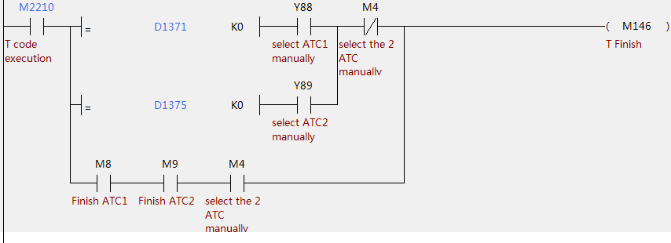
Отчет о выполнении T-кода
Function name | Special M name | Illustration
T Code Execution Flag | M2210 | Program read T code and set M2210 to be ON and stay ON until M1152 is triggered.
MST Code Finish Flag | M1152 | M1152 is triggered to inform system M code, S code and T code have been finished.

Slide 26
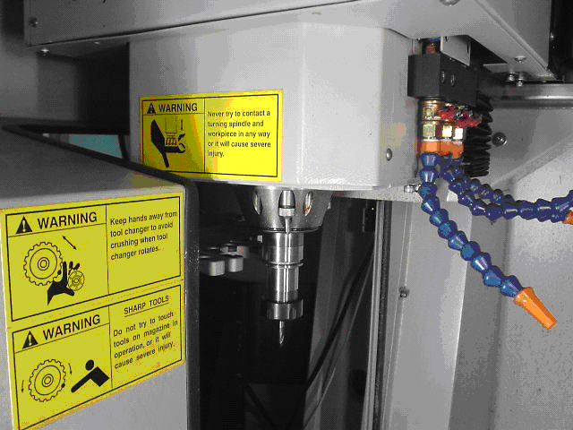
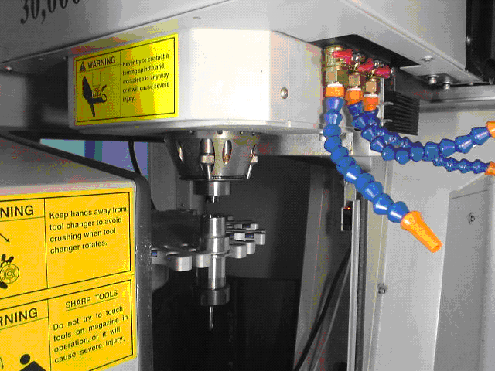
Пример программы
A: A simple and small program to show how tool changes.
O9
G0G90G54X0Y0
Z10.F2000
Z0F500
M6T9
X100.Y100.
(When system reads M6, subprogram O9020 is called and T value is assigned to local variable #20)

Slide 27
Пример программы
B: M Code Marco program O9020.
O9020
#10=#2001 (Recode Code G0,G1,G2,G3)
#11=#2003 (Recode Code G90,G91)
#12=#2020 (Recode F data)
#110=#2100 (Recode X machine)
#111=#2101 (Recode Y machine)
#112=#2102 (Recode Z machine)
#13=#20 (Recode Command Tool)
#113=-700.7
IF[#20>16]GOTO200
IF[#20==#2303]GOTO200 (Command Tool =SP Tool)
M5 (Spindle stops)

Slide 28
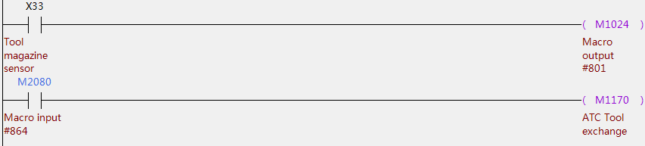
Пример программы
продолжение...
Return tool to magazine
#114=#113+50 (Tool change point X-50)
G0G53Z-13.557 (Z back to tool change position)
M81 (Tool magazine starts)
T#2303 (SP Tool number)
IF[#1801==1]GOTO200 (If current tool case is occupied, #1801=1, program ends)
G0G53 X#114 (Move X to tool change stand-by position)
G91G1X-50.F500 (Move X back to insert tool in tool-case, finishing returning tool)
G4X0.5
M83 (Relax Tool)
G4X0.5

Slide 29
Пример программы
продолжение...
G90G0G53 Z30. (Z back to First origin)
#1864=1 (Update Tool table bit MLC to M2080, setting M1170 On)
N100 G4X0.3 (Wait 0.3 sec )
IF(#2303!=0)GOTO100
#1864=0
Change Tool
N101
T#20 (Rotate tool magazine to command tool)
G4X1. (Wait 1 sec )
G53 Z-13.557 (Z goes down to insert the tool)

Slide 30
Пример программы
продолжение...
M85 (Clamp the tool)
G91G1X50.F500 (Pull out the tool to safe position)
#1864=1 (Update Tool table bit MLC to M2080, setting M1170 On)
N102 G4X0.3 (Wait 0.3 sec )
IF(#2303!=0)GOTO102
#1864=0
G90G0G53 X#110 (Move X to mechanical position)
M82
G53 Y#111 Z#112 (Move Y and Z to mechanical position)
G#11G#10F#12 (Recover G90, G00 and F data )
N200
M99

Slide 31
СПАСИБО
ЗА ВНИМАНИЕ!
Больше информации на сайте http://www.rts.ua/rus/catshop/827/CNC/

